Slide 1
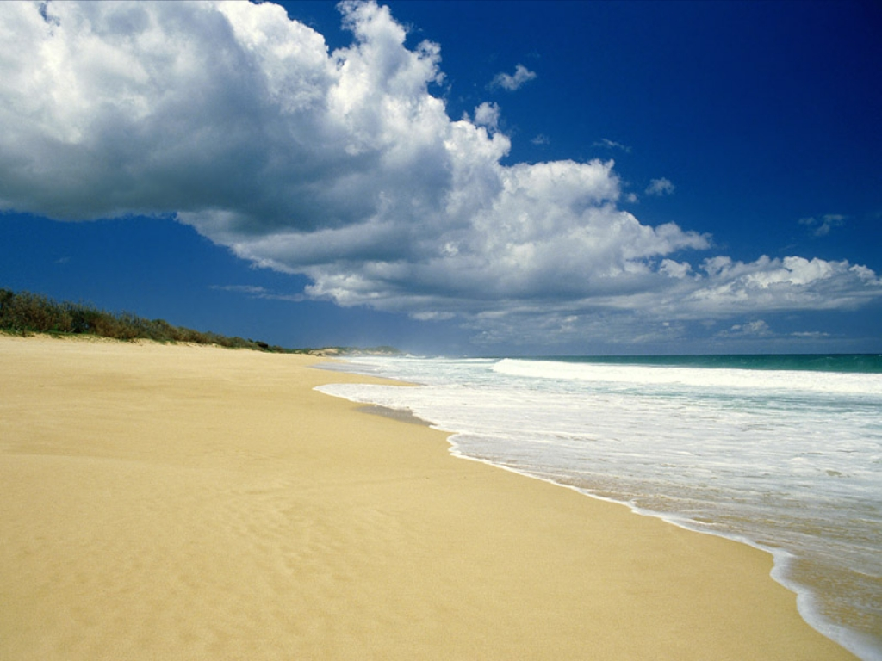
H A V A J I [Hawaii]

Slide 2
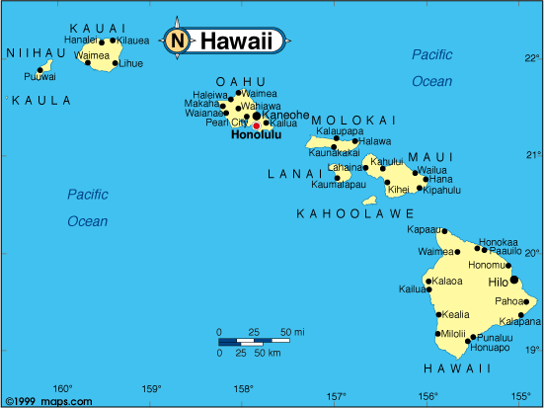
SPLOŠNI PODATKI
Glavno mesto: Honolulu
Največje mesto: Honolulu
Uradni jeziki: havajščina in havajska angleščina
Površina:
Kopno: 16.649 km² (48,8%)
Vodna površina: 11.672 km² (41,2%)
Celotno: 28.337 km²
Prebivalstvo: 1,374,810
Notes:
Glavno mesto Havajev je Honolulu in je hkrati tudi največje mesto. Uradni jezik je havajščina in havajska angleščina. Površina: Kopnega je približno 16.649km2 vodne površine 11.372km2, skupaj pa merijo približno 28.337km2. Prebivalcev pa je približno 1.211.537

Slide 3
Zastava:
Himna: Hawai'i Pono'i
Notes:
To je njihova zastava, v njej je zastava VB. To je guvernerka Linda Lingle, himna pa je Hawai ponoi.

Slide 4
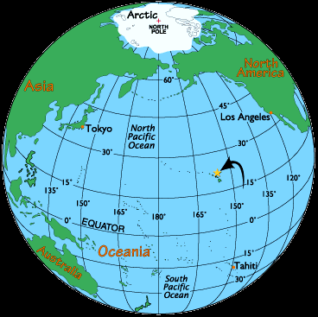
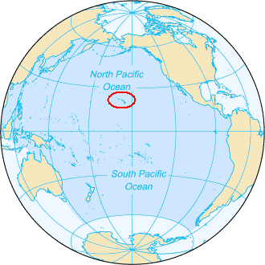
LEGA IN POVRŠJE
-S Pacifik
Približno 4.100 km od LA
Sestavlja 137 otokov
Večina otokov ni naseljenih
Notes:
Havaji ležijo v S Pacifiku približmo 4.100 km od LA. Havaje sestavlja 137 otokov, večina jih ni naseljenih, sestavlja jih tudi rodovitna vulkanska prst, podnebje pa je tropsko z veliko padavinami.

Slide 5
OTOK KAUAI
Najstarejši otok
Na tem otoku so posneli Jurski Park in King Kong
Prvi prebivalci so bili Polinezijci
Notes:
Otok kauai je nastrarejši otok Havajev. Na otoku je včasi veljal zakon, da hiše ne smejo biti višje od kokosovih palm, zato na otoku ni velemesta. Na te otoku so posneli film jurski park in king kong. Prvi prebivalci pa so bili polinezijci.

Slide 6
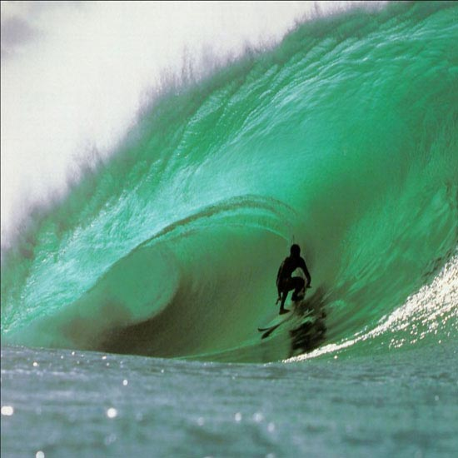
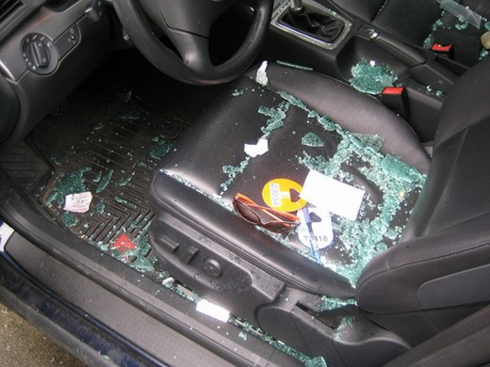
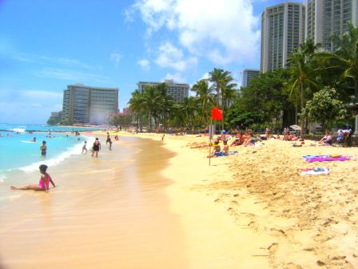
WAIKIKI
To je svetovno znana plaža v prestolnici Honolulu
Veliko kriminala, zato domačini svetujejo, da turisti pustijo avtomobile kar odklenjene,
sicer se zna zgoditi, da jih pričaka razbito okno.
Notes:
Waikiki je svetovno znana plaža v glavnem mestu Honolulu. Dolga je 2km. V mestu je veliko kriminala zato domačini turistom svetujejo, da pustijo avtomobile odklenjene, sicer se zna zgoditi da jih pričaka razbito okno.

Slide 7
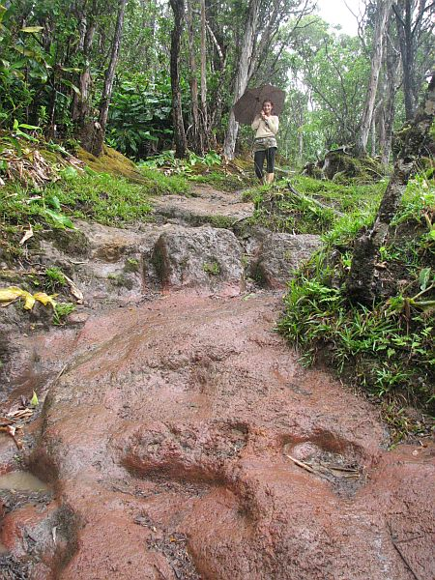

Slide 8
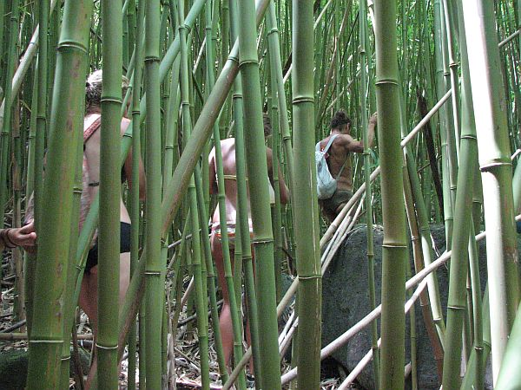

Slide 9
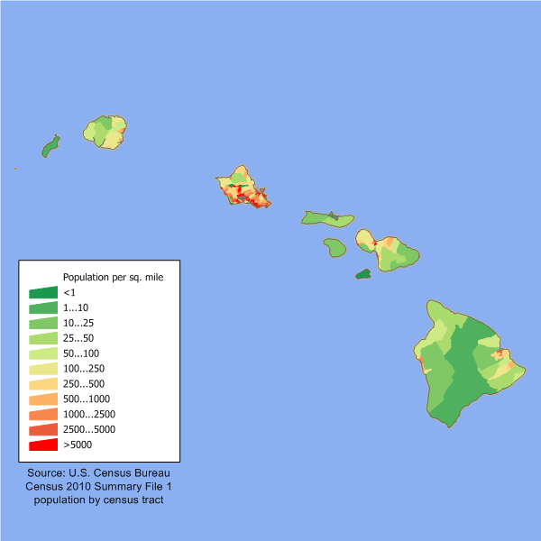
PREBIVALSTVO IN RASTJE
PREBIVALSTVO
1,374,810 : (Japonci, Filipinci, Kitajci, Korejci, Azijci)
Notes:
Na Havajih je približno 1.211.537 prebivalcev. Od tega je 200.764 Japoncev, 170.630 Filipincev, 56.000 Kitajcev, 23.630 Korejcev in 503.868 Azijcev.
Na Havajih so glavni pridelki ananas, sladkorni trs, kava in banane, uspevajo pa tudi avkodo, kokosi…

Slide 10
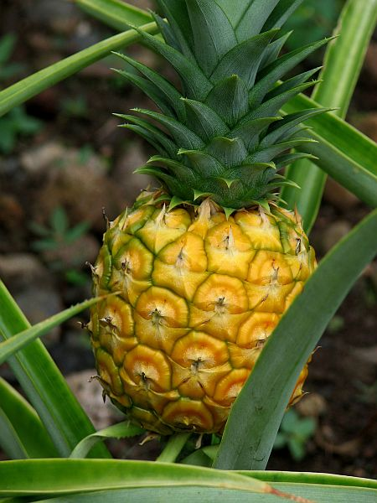
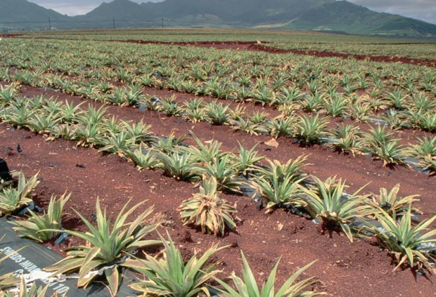
RASTJE:
glavni pridelki so
sladkorni trs, ananas,
kava in banane

Slide 11
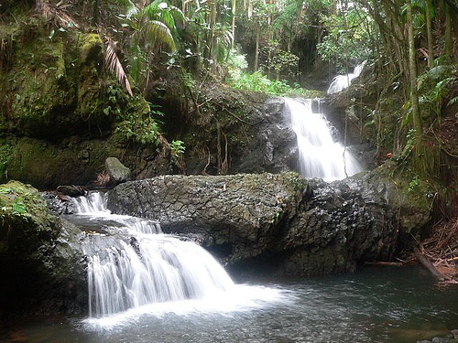
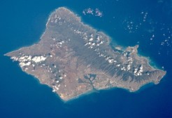
GOSPODARSTVO
Visoko razvit turizem
Predvsem na otoku Oahu→Honolulu
Turiste najbolj privabijo peščene plaže, slapovi in vulkani
Notes:
Na Havajih imajo visoko razvit turizem. Najbolj obiskan je otok Oahu, predvsem prestolnica Honolulu. Turiste najbolj privabijo slapovi in vulkani.

Slide 12
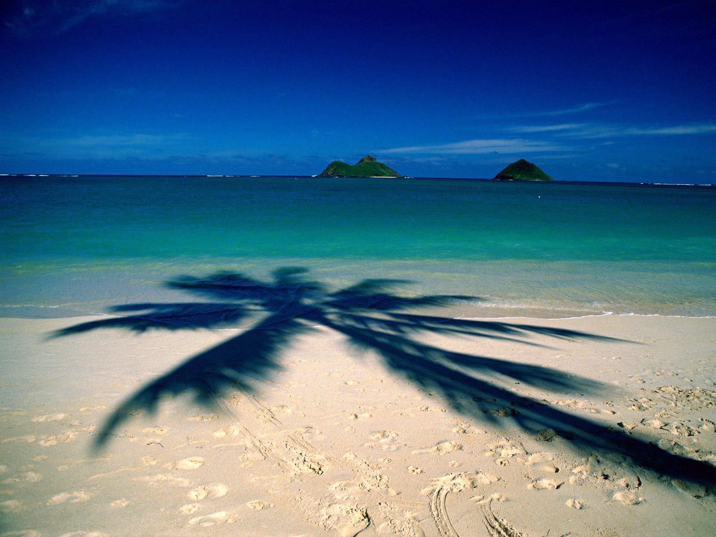
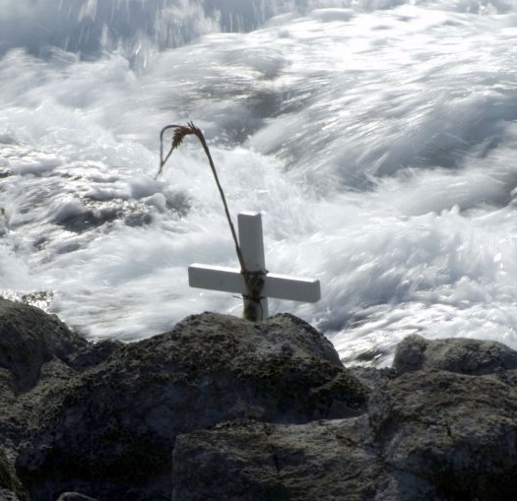
RESNICA O HAVAJIH
Plaže so sanjske, a so skoraj polovico leta previsoki valovi za plavanje
Notes:
Plaže so sanjske, a tisto, kar ti turistične brošure ne razkrijejo je, da so valovi vsaj polovico leta tam previsoki za plavanje, na otoških obalah pa boste neredko naleteli na križe v spomin deskarjev, ki so se raztreščili ob skalah.

Slide 13
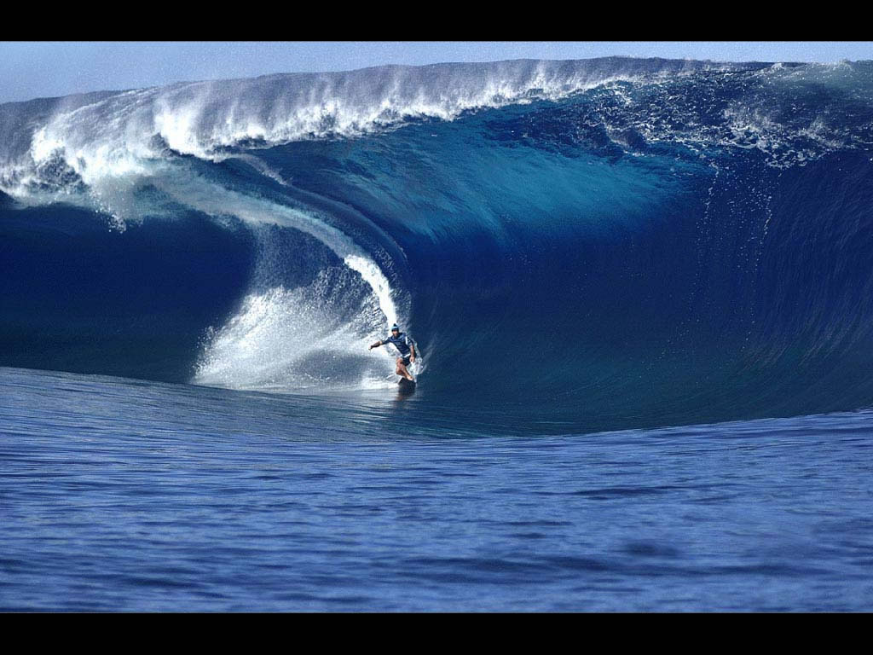

Slide 14
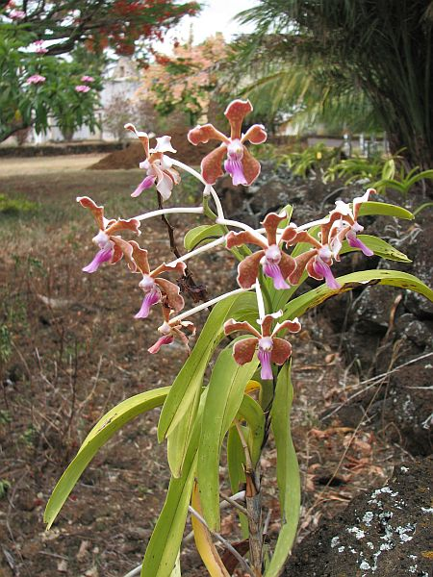
ZANIMIVOSTI
Ali veš? – da na Havajih uspevajo orhideje tako hitro kot pri nas plevel.
Ali veš? – da naj bi na Havajih raslo več kot 1000 vrst hibiskusov.
Notes:
Ali veš? – da na Havajih rastejo orhideje tako hitro kot plevel.
Ali veš? – da naj bi na Havajih raslo več kot 1000 vrst hibiskusov.

Slide 15
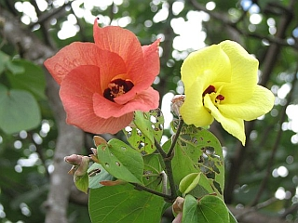
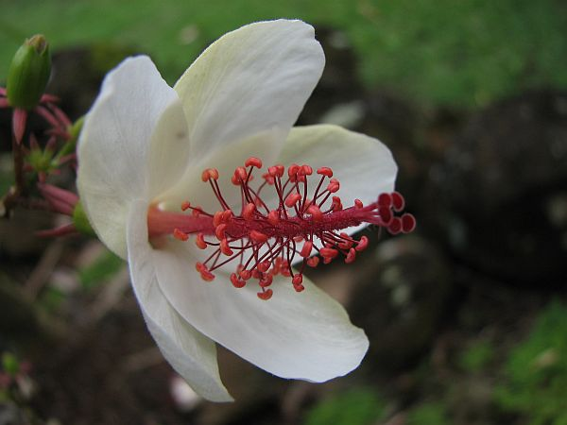

Slide 16
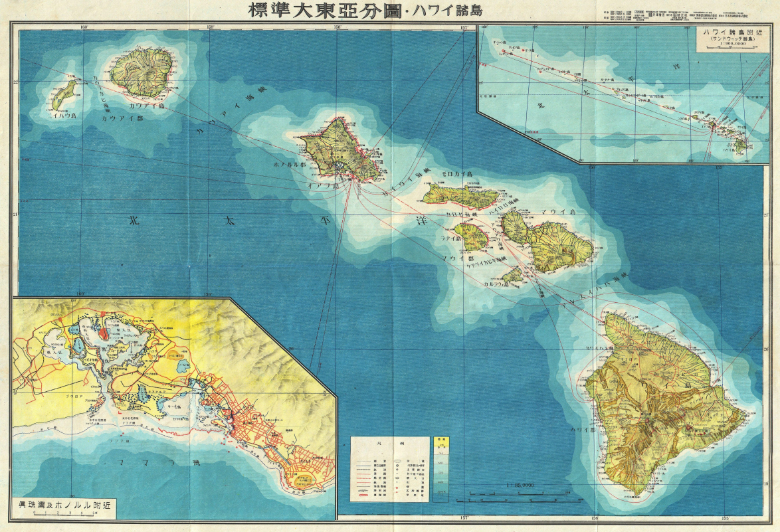
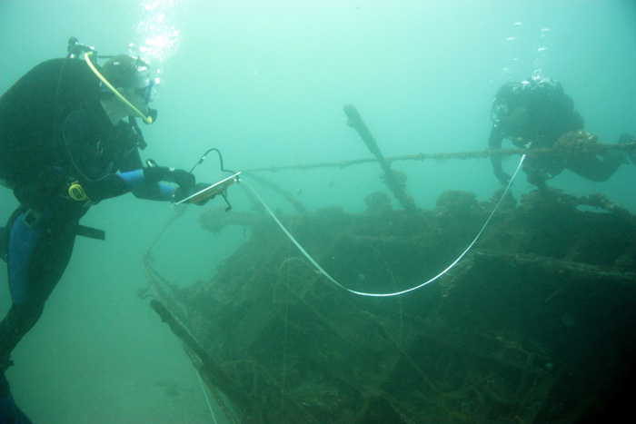
zgodovina

Slide 17
VIRI
http://designerscore.tripod.com/havaji/
http://sl.wikipedia.org/wiki/Havaji
http://www.google.com/url?sa=t&rct=j&q=&esrc=s&source=web&cd=1&sqi=2&ved=0CB0QFjAA&url=http%3A%2F%2Fos-mislinja.mojasola.si%2FDokumenti%2FHAVAJI.ppt&ei=eZIJT4DCKYXrOdjB7aQB&usg=AFQjCNGib4TAjDlUvkVxHQRoalAVu_JRAg&sig2=T5sznl3vdYFBJAh799mGHw
http://www.rtvslo.si/tureavanture/popotni-dnevnik/havaji-1000-klisejev-in-1001-presenecenje-2/200930

